Slide 1

www.rieactie.nl

Slide 2
Wat is RIEactie?
Online managementinstrument voor het beheren van acties
In RIEactie kunt u het Plan van Aanpak van de Risico-Inventarisatie en -Evaluatie (RI&E) invullen, bijhouden en beheren.

Slide 3
Voordelen
Actueel Plan van Aanpak altijd inzichtelijk
Apart Plan van Aanpak per locatie of afdeling
Acties zijn te sorteren op onderwerp, risico, datum e.d.
Meerdere personen werken in hetzelfde plan
Herinneringen voor naderende deadlines via email
Import en export mogelijk van de acties
Taal: om te zetten van Nederlands naar Engels
Adviseur kijkt mee op afstand en begeleidt waar nodig

Slide 4
Stappenplan
Resultaten RI&E
Uitleg
Inrichting
Toetsing
Uitvoering
Ondersteuning
Uitgevoerde RI&E wordt door de adviseur in RIEactie geplaatst inclusief aandachtspunten, risico’s en adviezen
Er wordt uitleg gegeven over hoe u de applicatie RIEactie kunt gebruiken
Uw organisatie maakt contactpersonen aan en vult zelf Plan van Aanpak in:
Formele toetsing Plan van Aanpak door de adviseur (éénmalig)
Uw organisatie houdt het Plan van Aanpak zelf bij in RIEactie
Adviseur kijkt mee op afstand
wat u wilt gaan doen, door wie en wanneer

Slide 5
Gebruikers
Klant beheerder
Locatie beheerder
Uitvoerder
Locatie beheerder
Uitvoerder
Uitvoerder

Slide 6
Gebruikersrollen
Klantbeheerder
  Aanspreekpunt en verantwoordelijke bij de klant.
  De beheerder kan locatiebeheerders en uitvoerders aanmaken. Ook wijst deze persoon de acties toe aan deze medewerkers. De klantbeheerder kan ook zelf als locatiebeheerder of uitvoerder optreden.
Locatiebeheerder
  Aanspreekpunt en verantwoordelijke op een locatie van de klant.
  De locatiebeheerder kan uitvoerders aanmaken en acties toewijzen aan zichzelf en uitvoerders.
  De klantbeheerder kan ook zelf als uitvoerder optreden.
Uitvoerder
  Medewerker verantwoordelijk voor een actie.

Slide 7
Bewerkrechten
Bovenop de standaard gebruikersrollen (account manager, klantbeheerder, locatiemanager, uitvoerder) kunnen extra restricties toegevoegd worden met betrekking tot het bewerken van gegevens in RIEactie.
Standaard rechten conform rol
  Hiermee worden geen bewerkrestricties opgelegd, anders dan die voortvloeien uit de gegeven rol.
Beperkt acties bewerken
  Hiermee wordt voorkomen dat een gebruiker alle informatie in een actie kan bewerken. Een gebruiker met dit recht kan bijvoorbeeld niet meer de originele actiebeschrijving of actieadvies aanpassen.
  Enkel velden die van belang zijn voor de uitvoerder kunnen aangepast worden door de uitvoerder.
Alleen leesrechten
  Met dit recht kan de gebruiker alle gegevens in RIEactie alleen nog maar inzien en niet wijzigen
  Dit kan bijvoorbeeld gebruikt worden voor het toegang verlenen aan derden, OR leden of medewerkers die de gegevens alleen maar mogen inzien.

Slide 8
Klant met 1 vestiging
Klant
Actielijst
(acties eventueel toegewezen aan afdeling/organisatorische eenheid)

Slide 9
Klant met hoofdkantoor en meerdere vestigingen
Hoofdkantoor
- Hoofdkantoor acties
- Vestiging overstijgende acties
Locatie A
Actielijst
Locatie B
Actielijst

Slide 10
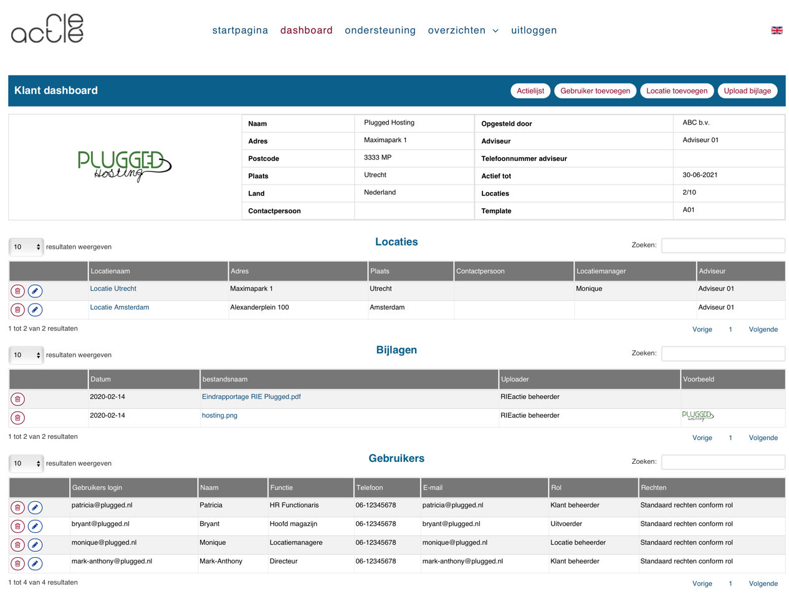

Klantdashboard

Slide 11
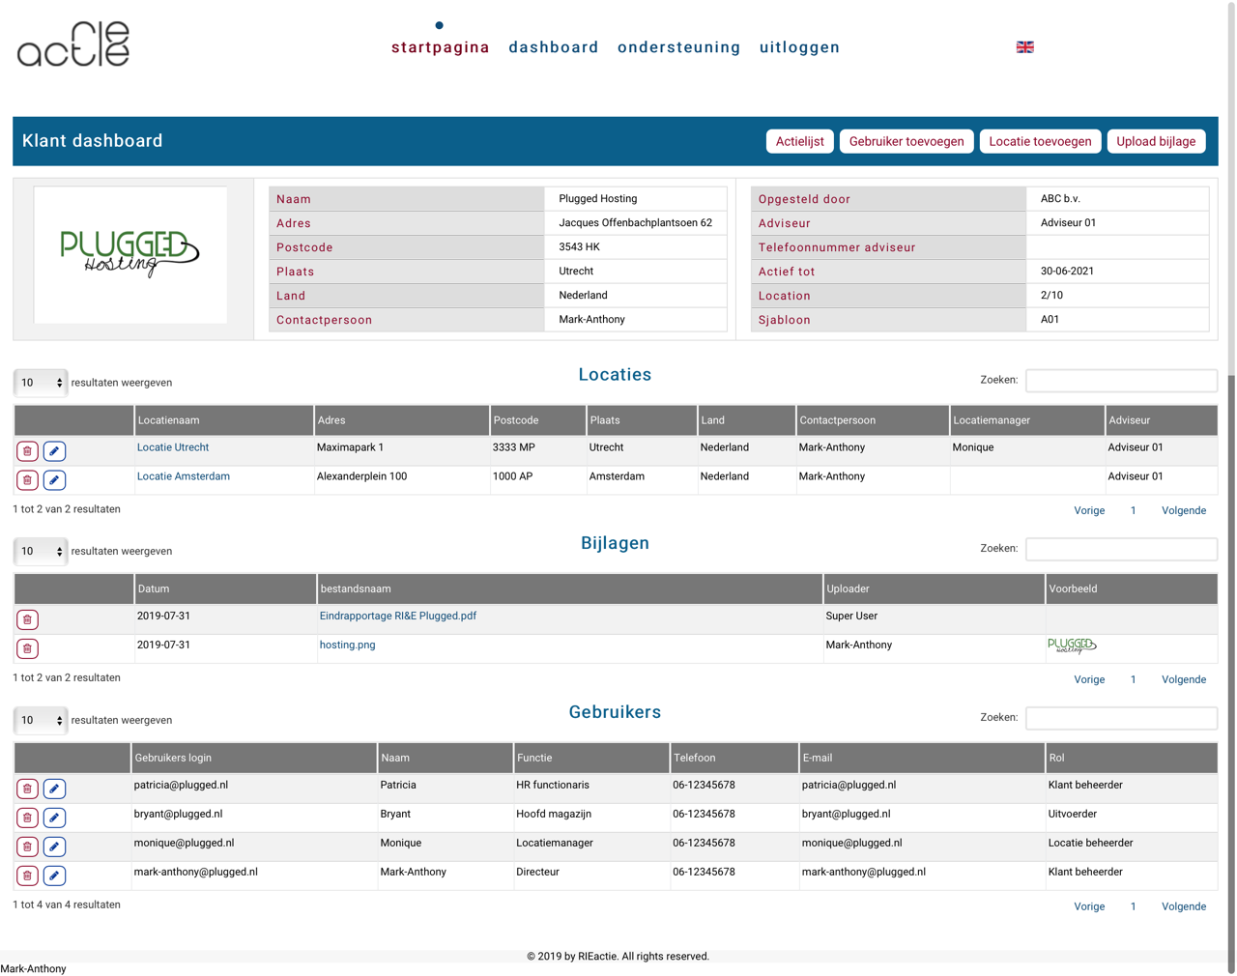

Knoppen (Klantdashboard)

Slide 12
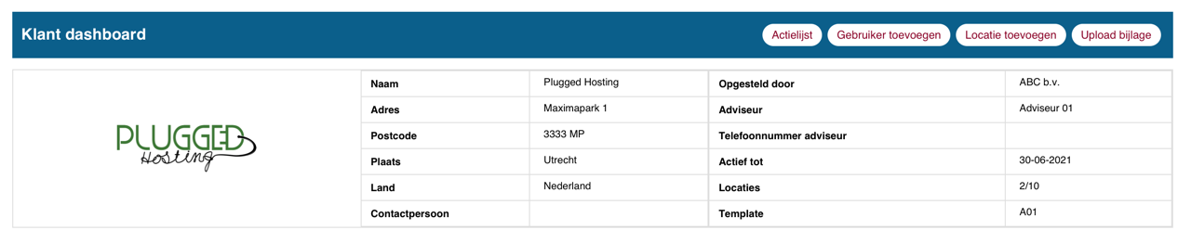
Klantgegevens (Klantdashboard)

Slide 13
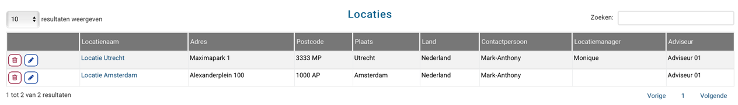
Locaties (Klantdashboard)

Slide 14
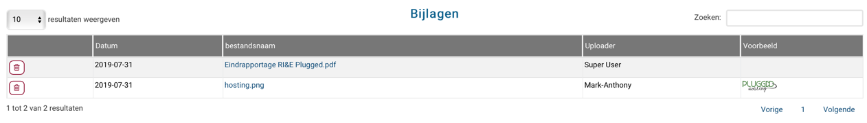
Bijlagen (Klantdashboard)

Slide 15
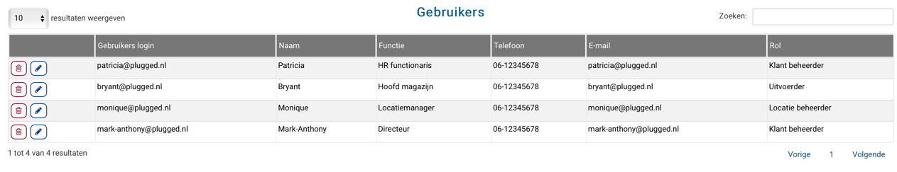
Gebruikers (Klantdashboard)

Slide 16
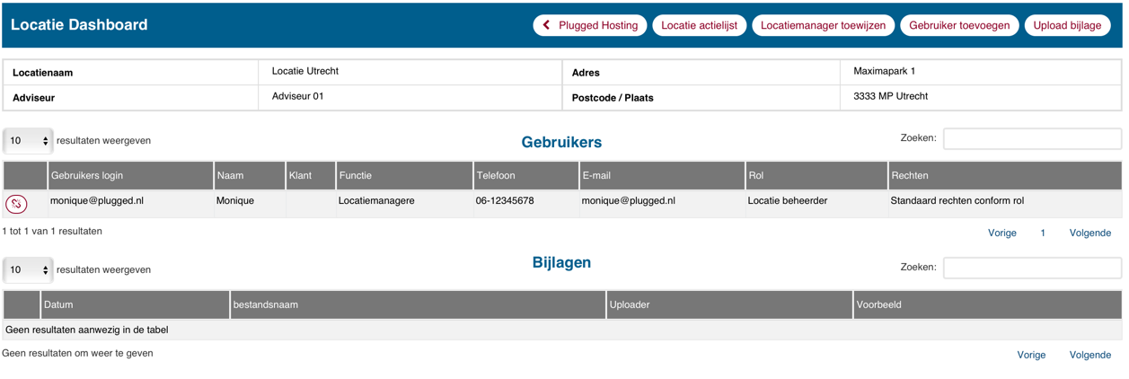
Gebruiker

Slide 17
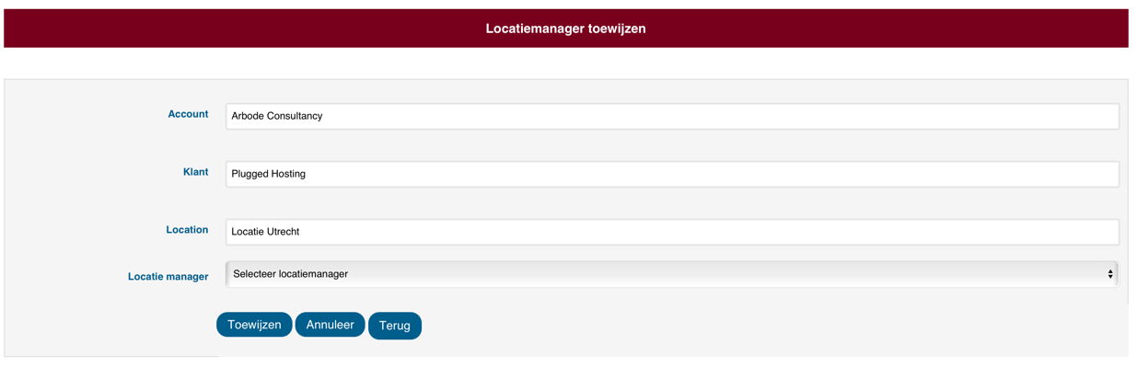
Gebruiker

Slide 18
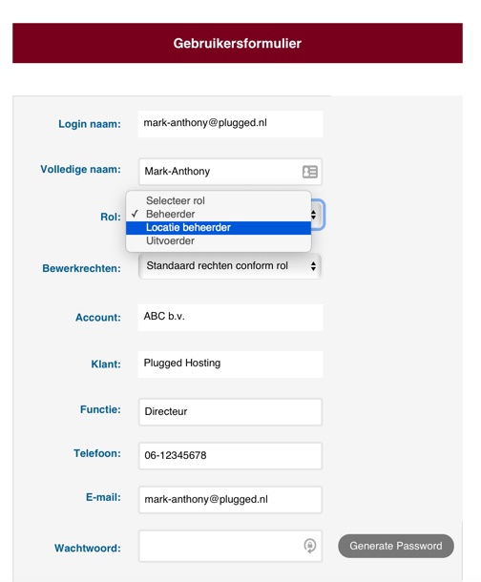
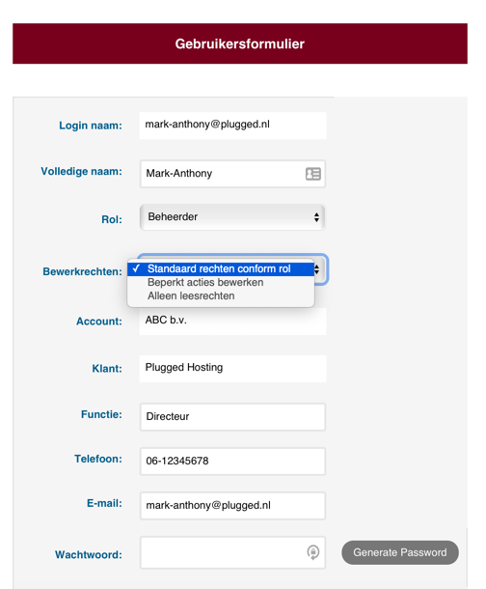
Gebruiker

Slide 19
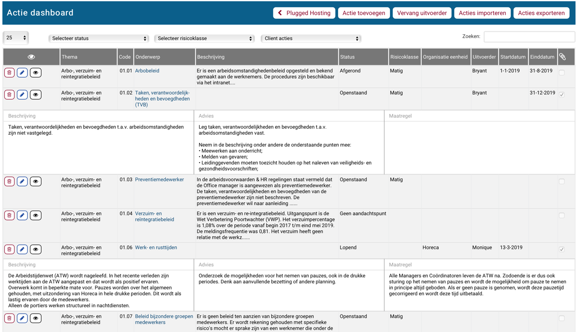
Klantdashboard
Notes:
.

Slide 20
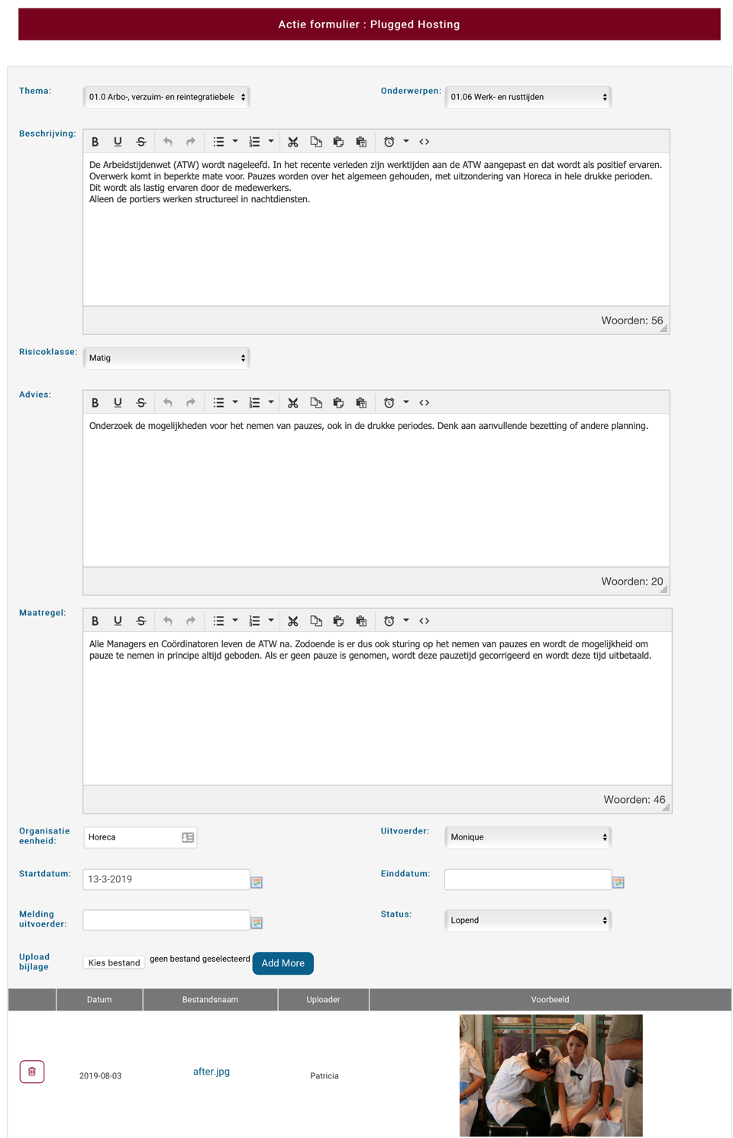
Actieformulier

Slide 21
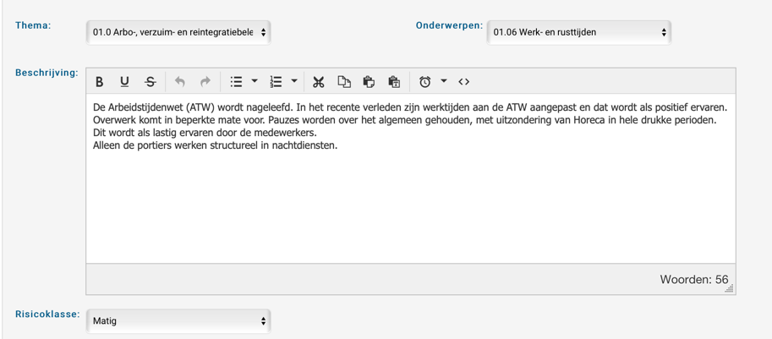
Beschrijving (Actieformulier)

Slide 22
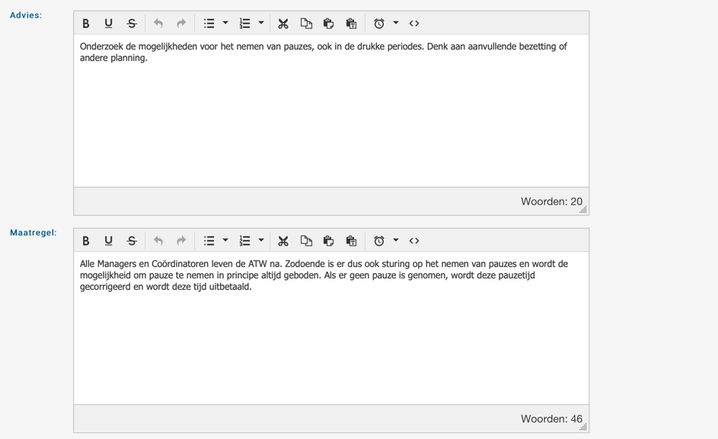
Advies/Maatregel (Actieformulier)

Slide 23
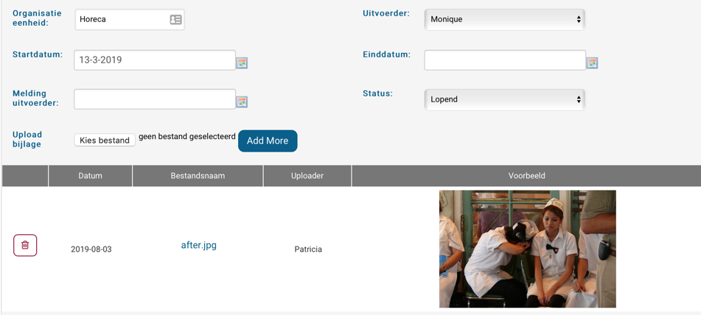
Uitvoering (Actieformulier)

Slide 24
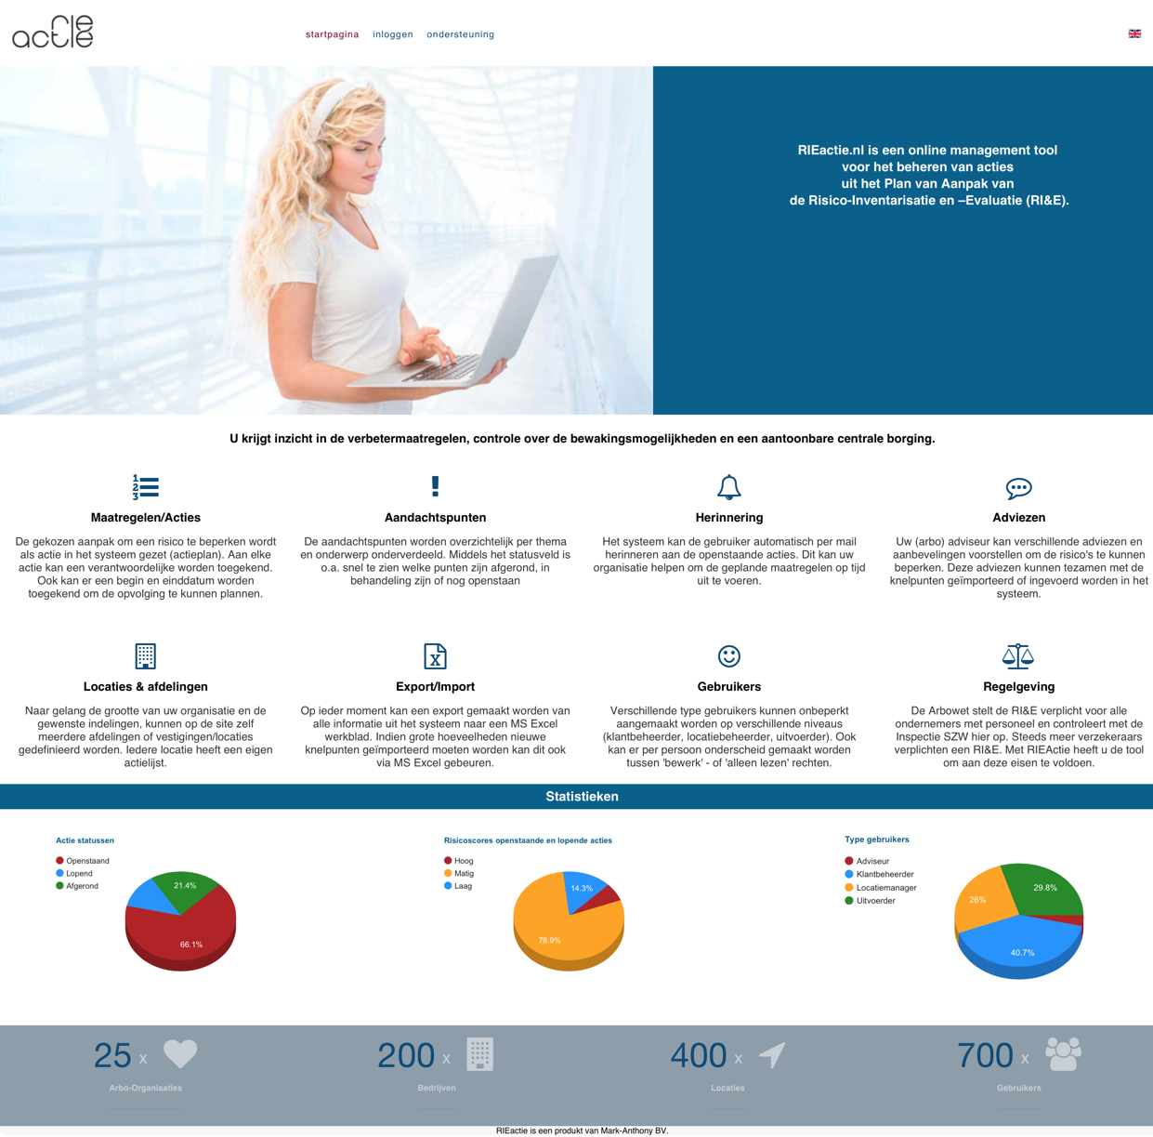
Website
rieactie.nl/ondersteuning

